Slide 1

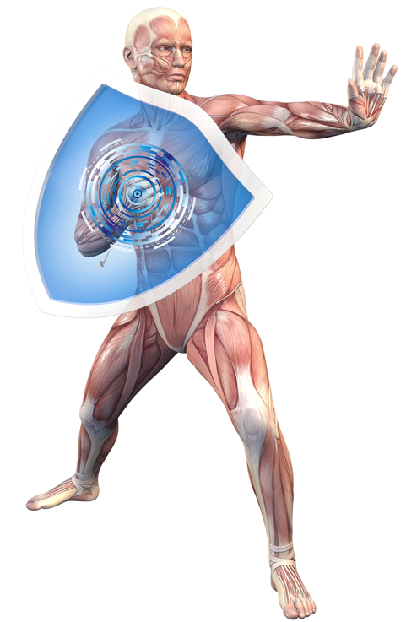

Unidade 17
Defesas do organismo contra as agressões causadas por microrganismos

Slide 2

Classifica as seguintes afirmações como verdadeiras (V) ou falsas (F).

Slide 3
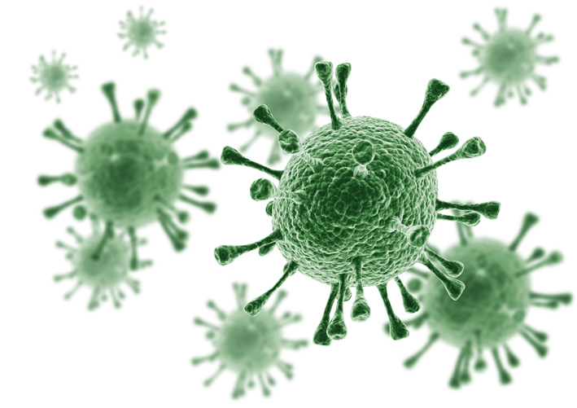
1. A transmissão de microrganismos patogénicos pode fazer-se por contacto direto ou por contacto indireto. …...…………...…………………..………  V  F

Slide 4
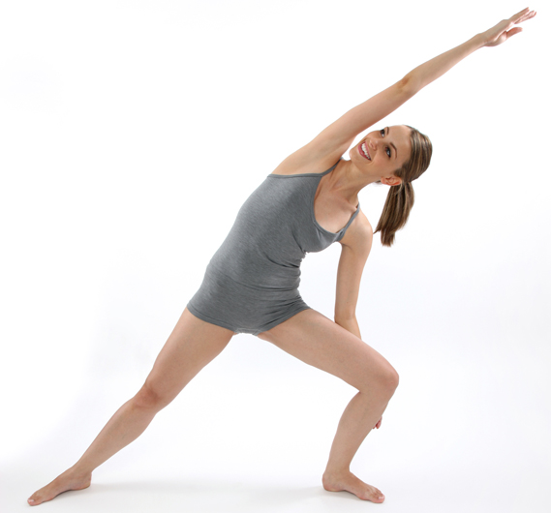
2. A pele, os pelos, as pestanas e as sobrancelhas são considerados mecanismos de defesa internos do organismo. …...…………….. V  F

Slide 5
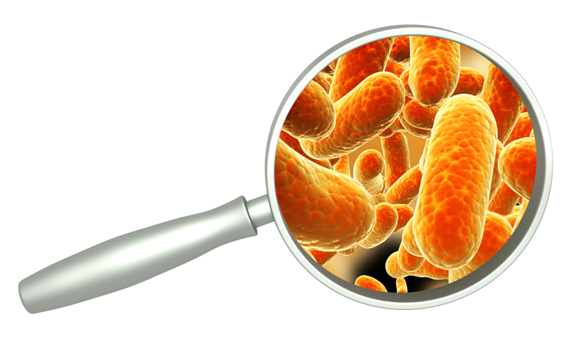
3. A diapedese, a fagocitose e a produção de anticorpos específicos são formas de atuação dos leucócitos para destruir microrganismos. …...…………………...… V  F

Slide 6
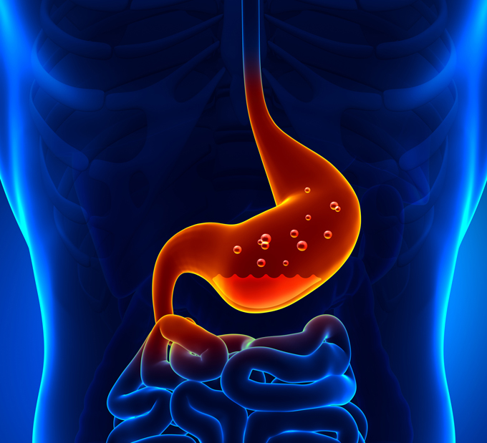
4. O meio ácido do estômago, devido ao ácido clorídrico do suco gástrico, facilita o desenvolvimento dos microrganismos que são levados pelos alimentos. ..………………………… V  F

Slide 7
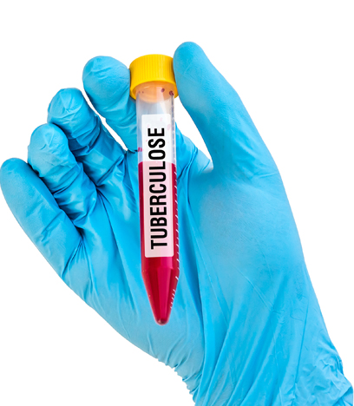
5. A tuberculose é uma doença contagiosa causada por um vírus que se transmite por contacto direto. …………..……….. V  F

Slide 8
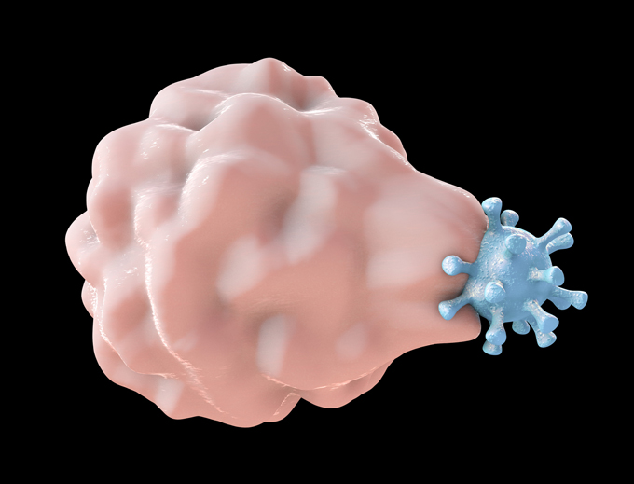
6. Há microrganismos que vivem dentro e sobre o corpo humano, tendo função de proteção e defesa do organismo. …… V  F

Slide 9
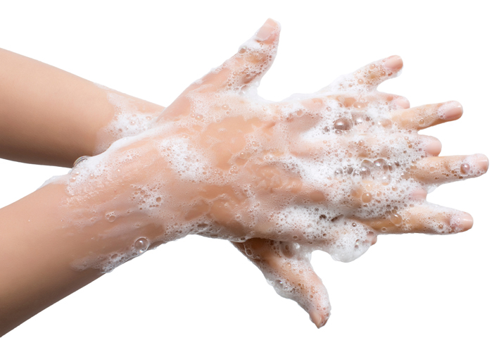
7. Lavar bem as mãos, desinfetar ferimentos, colocar o lixo nos locais adequados ou esterilizar utensílios são alguns meios preventivos na luta contra os microrganismos. …...… V  F

Slide 10
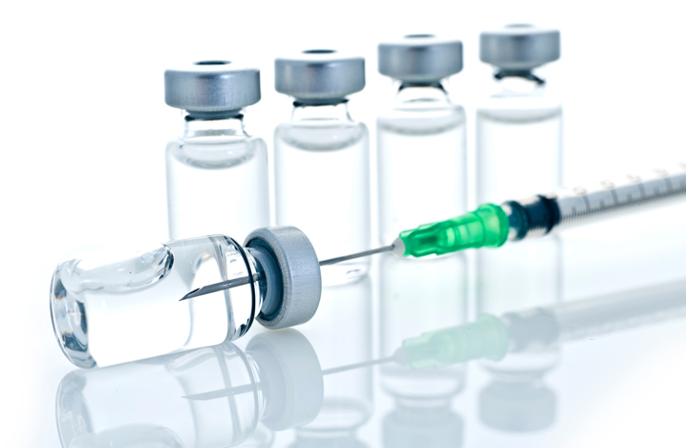
8. A vacinação é o processo curativo mais eficaz, uma vez que as vacinas vão desencadear a produção de anticorpos específicos. …...…………..… V  F

Slide 11
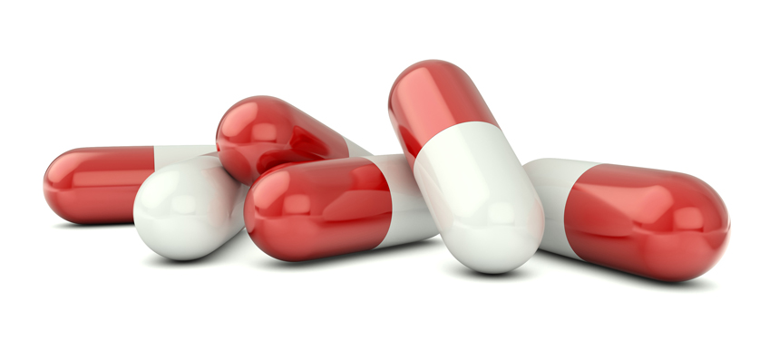
9. Quando as defesas naturais e as medidas preventivas não chegam, é necessário recorrer a antibióticos que destroem as bactérias ou impedem a sua multiplicação. …... V  F

Slide 12
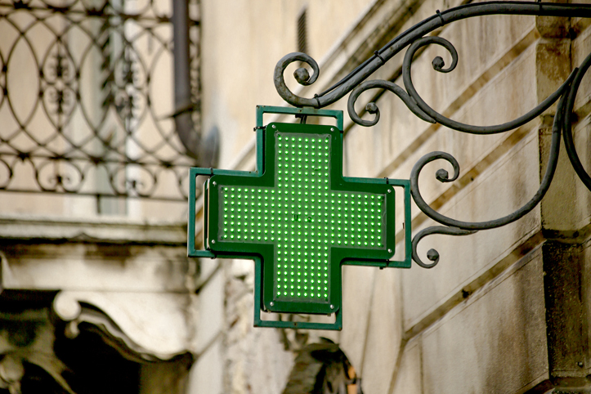
10. Os antibióticos são medicamentos de venda livre que podem ser tomados em qualquer altura, pois destroem microrganismos patogénicos. …...…………..… V  F

Slide 13
Correção
Cada resposta correta vale 1 ponto.

Slide 14
1. A transmissão de microrganismos patogénicos pode fazer-se por contacto direto ou por contacto indireto. …...…………...…………………..………  V  F

Slide 15
2. A pele, os pelos, as pestanas e as sobrancelhas são considerados mecanismos de defesa internos do organismo. …...…………….. V  F

Slide 16
3. A diapedese, a fagocitose e a produção de anticorpos específicos são formas de atuação dos leucócitos para destruir microrganismos. …...…………………...…  V  F

Slide 17
4. O meio ácido do estômago, devido ao ácido clorídrico do suco gástrico, facilita o desenvolvimento dos microrganismos que são levados pelos alimentos. ..………………………… V  F

Slide 18
5. A tuberculose é uma doença contagiosa causada por um vírus que se transmite por contacto direto. …………..……….. V  F

Slide 19
6. Há microrganismos que vivem dentro e sobre o corpo humano, tendo função de proteção e defesa do organismo. ……  V  F

Slide 20
7. Lavar bem as mãos, desinfetar ferimentos, colocar o lixo nos locais adequados ou esterilizar utensílios são alguns meios preventivos na luta contra os microrganismos. …...…  V  F

Slide 21
8. A vacinação é o processo curativo mais eficaz, uma vez que as vacinas vão desencadear a produção de anticorpos específicos. …...…………..… V  F

Slide 22
9. Quando as defesas naturais e as medidas preventivas não chegam, é necessário recorrer a antibióticos que destroem as bactérias ou impedem a sua multiplicação. …...  V  F

Slide 23
10. Os antibióticos são medicamentos de venda livre que podem ser tomados em qualquer altura, pois destroem microrganismos patogénicos. …...…………..… V  F

